Slide 1
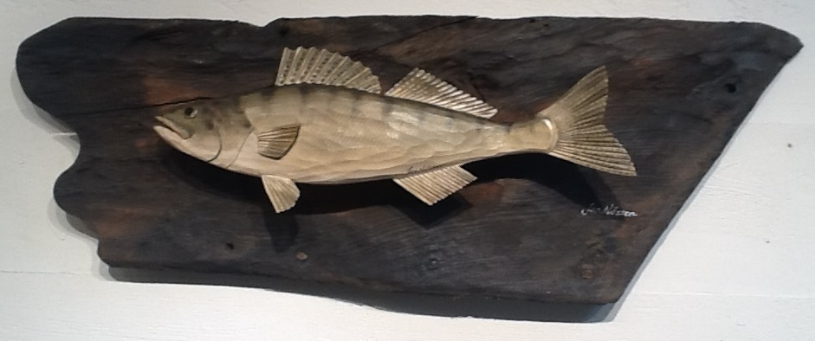
GÖSANATTEN 2013

Slide 2
